Slide 1
Match-сервис подбора «идеальных» заказчика и исполнителя
Команда
5Greats
& FUCC

Slide 2

Executive Summary
Анализ
Описание инициативы
Макет продукта
Road map
Финансовые расчеты
Команда
Разработать продуктовую и маркетинговую стратегию, которая позволит Авито увеличить свою долю на рынке фриланс-услуг в 1,5 раза, стать площадкой первого выбора для поиска исполнителей и заказчиков услуг в России к 2028 году в связи с увеличением количества фрилансеров и усилением конкуренции
SMART:
Контекст
Целевая аудитория
Решение
Эффект
Эффект
Множество компаний фриланса, которые действуют на рынке. Усиливается между ними конкуренция Все больше фрилансеров выбирает режим full-time, рынок расширяется
Создание Match-сервиса подбора «идеальных» клиента и заказчика:
Сайт «Авито.Фриланс» подбирает по выбранным клиентом критериям заказчика/фрилансера. За счет уже заранее подобранных условий (фильтров) система предлагает наилучшие варианты, ускоряя поиск.
Сервис оснащен системой контроля над сделками, качеством работы, оплаты. Система заботы и фрилансерах и бизнесе.
Систематизация клиентов по рейтингам и статусам для обеспечения надежности и безопасности.
+ обновленные отзывы клиентов, подтверждающие качество услуг Авито.Фриланс.
2024 г:
Всего осуществляется 4,1 млрд заказов
Онлайн оформляется 36 % ->
1 млрд 276 млн, из них 54 % в Авито (797 млн.)
К 2028 г:
1 млрд 195 млн заказов в год (для этого рост ежегодно на 18%)
2274 заказа в минуту на Авито
Фрилансеры:
Лица в возрасте 23-35 лет
43% с высшим образованием
19 млн
Фрилансеров работают в России
Пользуется услугами фриланса
Каждая 10- я компания
Заказчики:
!
Больше всего востребованы: маркетологи, пиарщики, IT-специалисты, дизайнеры, копирайтеры

Slide 3
Executive Summary
Анализ
Описание инициативы
Макет продукта
Road map
Финансовые расчеты
Команда
 | Ценовая политика | Основные виды заказов | Плюсы сервиса | Минусы сервиса
Work-zilla | 10% от стоимости задания, платит исполнитель 2,5$ — 10 дней. 5,5$ — 1 месяц. 8,5$ — 2 месяца На ЮMoney и QIWI- уже не работает. На банковскую карту выводят не всем. Комиссия за вывод — 5% | Реклама и соцсети, дизайн, тексты, помощь по сайту | После регистрации необходимо пройти тестирование простой и удобный интерфейс Имеется мобильное приложение Техническая поддержка помогает решать спорные вопросы После регистрации необходимо пройти тестирование | Сложно пробиться новичкам Высокая конкуренция
Fl.ru | Регистрация бесплатная Комиссия от 7 до 20% в зависимости от суммы сделки Можно искать заказы на начальном аккаунте и ничего за это не платить | разработка сайтов, дизайн, тексты, программирование, реклама и маркетинг, аутсорсинг и консалтинг, инжиниринг, оптимизация, менеджмент, мобильные приложения | Русскоязычная платформа Гарантия безопасности оплаты (деньги клиента замораживаются биржей до момента принятия заказчиком готовой работы) Большое количество заказов | Сложно вовремя откликнуться на задание Обязательное приобретение подписки как исполнителю, так и заказчику Слабо учитываются интересы фрилансеров
Яндекс. Услуги | Нет комиссии за общение с потенциальным заказчиком и размещение объявления | Ремонт и строительство, репетиторы и обучение, компьютеры и IT, фото, видео, аудио | Конкуренция здесь ниже, чем на классических биржах фриланса | Сервис никак не защищает фрилансеров от мошенников
HH.ru | Возможен просмотр вакансий без подписки | Площадка для поиска едино разовых заказов и постоянной работы | В соответствии с резюме система сама будет подбирать интересные вакансии для подработки и предлагать на них откликнуться | Не участвует в финансовых вопросах между работодателем и исполнителем
Профи. ру | Комиссия сервису за выполнение заказов или за отклик | репетиторы, спортивные тренеры, мастера по ремонту и специалисты практически из всех сфер | Удобный интерфейс Быстрая работа колл-центра | Нет защиты сделок Сложность найти заказы квалифицированным фрилансерам
С каждым годом количество фрилансеров на рынке увеличивается, следовательно, платформы для этой категории набирают популярность. В основном фрилансеры заняты в сферах дизайна, IT, реклама. Для этих видов деятельно часто востребовано портфолио
Главными клиентами выступают компании и ИП.
Анализ построен на рассмотрении нескольких категорий: конкуренты, целевая аудитория, динамика изменения количества фрилансеров и сферы их деятельности.
Конкурентами являются и иностранные компании так, как большое количество аудитории пользуется их услугами из-за существенных минусов действующих в России компаний
Около 30% предоставляемых Авто услуг приходится на строительство, ремонт жилья, деловые услуги, мало привлечены дизайнеры, IT

Slide 4
Executive Summary
Анализ
Описание инициативы
Макет продукта
Road map
Финансовые расчеты
Команда
Match-сервис в фрилансе.
Что если взять давно отработанные алгоритмы сайтов знакомств и приложить их к рынку услуг? – система, подбирающая идеальную пару заказчик-исполнитель. Как это работает?
1 этап: заполнение обоими сторонами анкет при регистрации в системе. – сбор общей информации о фрилансере/заказчике: сферы деятельности, опыта работы, ценовой политики (подробнее см. приложение).
2 этап: настройка фильтров для конкретного заказа. Например, дизайнер хочет выполнить макет логотипа для стоматологии – при поиске заказа из сфер бизнеса он выберет медицинские услуги + установление желаемой оплаты.
3 этап: поиск наилучшего заказчика с помощью системы, анализирующей все оставленные бизнесом заявки в разделе «мед. Услуги» и фильтру наилучшей оплаты.
4 этап: идеальный заказ для дизайнера!
(аналогично система работает и со стороны заказчика).
Актуальность
При анализе конкурентов и отзывах об их платформах пришли к выводу, что пользователи не чувствуют уверенности, что они смогут найти заказы, их услуга будет точно оплачена и они будут защищены от мошенников
создание match- системы
Создание сегмента Авито услуг -> Авито. Фриланс
Боль
Как фрилансеры ,так и заказчики не уверены в стабильности и безопасности платформ
Концепция Авито.Фриланс + система поддержки
Участие Авито в сделках. По данным за 2021 год
69% специалистов в сфере услуг использовали наличный способ оплаты, что не обеспечивало безопасность платежей. Решение -> организация счета, на который будут поступать деньги заказчика и отправляться исполнителю по факту проведенной работы (заказчик подтверждает, что удовлетворен работой)
Единый документаоборот: сервис автоматизации документооборота и выплат распределенным командам и фрилансера
Обеспечение безопасности фрилансера и заказчика (балльная система, отзывы, сегментация, выполние заказа в срок, категории: доверенное лицо авито, уверенный фрилансер, опытный продавец)
Решение споров: служба поддержки которую можно добавить чат клиента и фрилансера в случае появления спорной ситуации для урегулирования вопроса
Эффект
Система заботы и поддержки как заказчиков, так и клиентов
Продукт поможет обеспечить уверенность в Авито посредством регулирования сделок, решения споров, составления категорий и помощи в поиске «идеального» заказчика/исполнителя + отзывы об опыте убедят пользователей в том, что благодаря системе Авито.Фриланс возможно безопасно организовать профессиональную деятельность
Обновленная система отзывов
Результат
Привлечение большего числа заказчиков и фрилансеров, обеспечение исполнения заказов и, как следствие, увеличение доли на рынке
Создание вкладок с реальными историями заказчиков и фрилансеров, которые пользовались услугами Авито.Фриланс

Slide 5
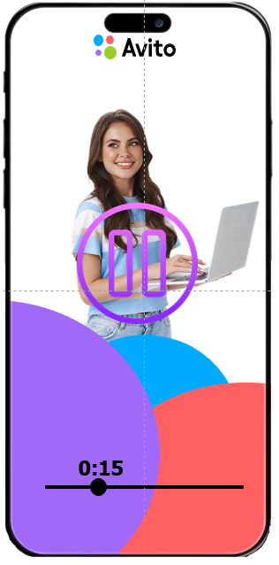
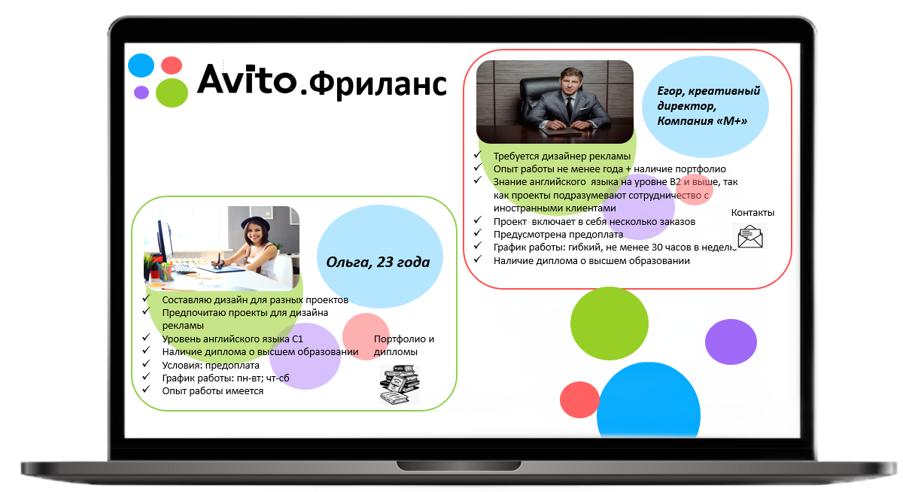

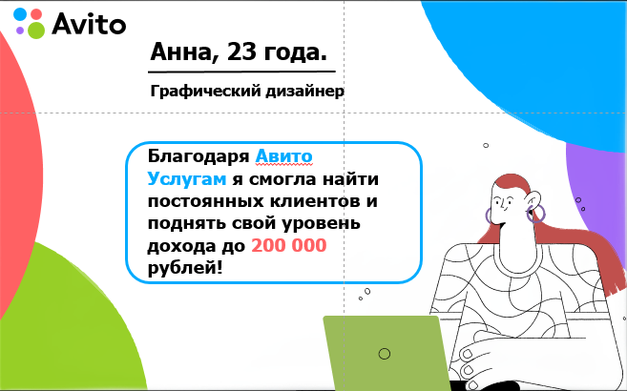
Executive Summary
Анализ
Описание инициативы
Макет продукта
Road map
Финансовые расчеты
Команда
Короткие видео
О работе с сервисом Авито.Фриланс привлекут внимание пользователей. В видео фрилансеры и заказчики поделятся опытом о взаимодействии с системой оплаты и быстрым подбором «идеального» клиента/исполнителя
Отзывы
Покажут, что Авито- безопасная платформа для ведения бизнеса и профессиональной деятельности, которая способна учитывать интересы своего клиента и содействовать в развитии партнерских отношений
Match- система
Поможет быстро найти исполнителя/заказчика и не допустит потока нежелательных заказов, что сохранит интерес клиента к сервису. Благодаря выбранным категориям будут учитываться пожелания всех пользователей. Система оценки, рейтинги, статусы покажут клиенту, что на платформе зарегистрированы квалифицированные сотрудники и надежные заказчики

Slide 6
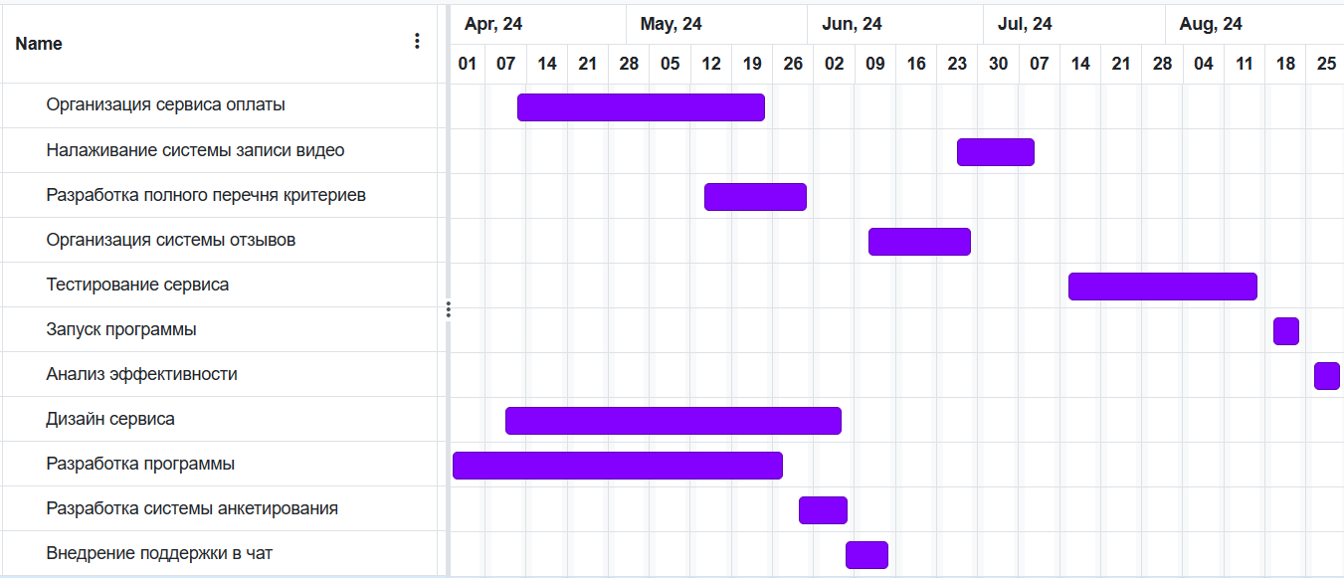
Executive Summary
Анализ
Описание инициативы
Макет продукта
Road map
Финансовые расчеты
Команда
Executive Summary
Анализ
Описание инициативы
Макет продукта
Road map
Финансовые расчеты
Команда
Ключевые задачи
Разработка системы решения споров
Май-июль, 2024 г.
Разработка сервиса оплаты
Апрель-май, 2024 г.
Создание программы
Апрель-июнь, 2024 г.
Апрель-июль, 2024 г.
Разработка системы «безопасности»
Match – сервис привлечет целевую аудиторию, увеличит количество исполненных заказов и, следовательно, приумножит долю на рынке
Апрель-июнь, 2024 г.
Итог
Дизайн

Slide 7
Executive Summary
Анализ
Описание инициативы
Макет продукта
Road map
Финансовые расчеты
Команда
«С апреля 2022 года по март 2023 россияне сделали 4,1 млрд. заказов, что принесло частным специалистам и компаниям порядка 15,9 трлн. рублей, что соответствует около 10% от ВВП России.
Исследование показало, что платформа Авито — лидер среди онлайн-каналов продаж: каждый 2-й исполнитель услуг (54%) использует Авито для привлечения клиентов. » - данные Авито
Расчеты были проведены на основе вышеуказанных данных, а также финансовой отчетности Авито за 2021 год и средних данных по рынку.
В капитальных затратах были учтены расходы на увеличение штата сотрудников, в том числе, и на увеличение штата технической поддержки, которая станет основой концепции заботы о клиентах (разрешение спорных ситуаций между исполнителями и заказчиками, консультирование по вопросам пользования платформой) + расходы на разработку и поддержку функционирования мэтч – системы, которая является основой проекта и дает большую часть прогнозируемого прироста доходности (подробнее см в доп. расчетах Excel.таблицы).
В основе расчетов – устойчивые показатели роста Авито.услуги с 2021 года. Капитальные затраты рассчитаны на период с 2021 по 2028 г., а значит, часть из них уже было инвестировано в Авито.услуги для достижения текущих показателей на момент 2024 года.
Результат к 2028 году
Рост количества заказов в год через платформу Авито.услуги с 797 млн до 1 млрд 195 млн, достигаемый путём привлечения 400 тысяч активных пользователей ежегодно.
NPV : 7 млрд 300 млн рублей, при общих инвестициях в Авито.услуги в расчете с 2021 по 2028 год в 4 млрд рублей.*
IRR: 45,3% . в расчетах не были учтены риски различного характера, поэтому внутренняя норма доходности несколько завышена, однако, она демонстрирует устойчивость и прибыльность проекта.
Рост доли Авито.услуги на рынке в 1.5 раза.
ЭФФЕКТЫ
Затраты на реализацию (период с 2021 г по 2028 г) : 4 млрд руб.
Экономический эффект : NPV – 7 млрд 300 млн руб.
Аудиторный эффект : + 400 тысяч новых пользователей** ежегодно.
2274 заказа в минуту к 2028 году.
*расчеты проводились на основе данных из открытых источников. Они не учитывают возможные риски, и являются одним из возможных сценариев при внедрении проекта. Также расчет ориентирован на средний чек услуги в 2000 руб., т.к. с привлечением большого количества фрилансеров, цена на их услуги из-за резко возросшего предложения упадет в части рассматриваемого периода.
**возможность привлечения такого объема пользователей обусловлена анализом конкурентов и возможностью привлечения фрилансеров с аналогичных платформ (на PROFI.RU, например, 2.3 млн специалистов. Наша цель, создать площадку, на которую они готовы будут перейти.

Slide 8
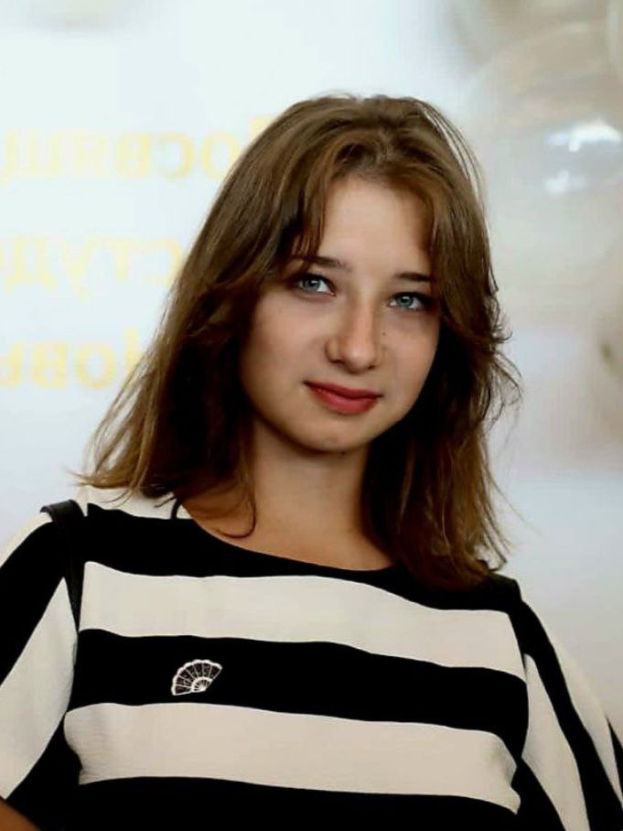
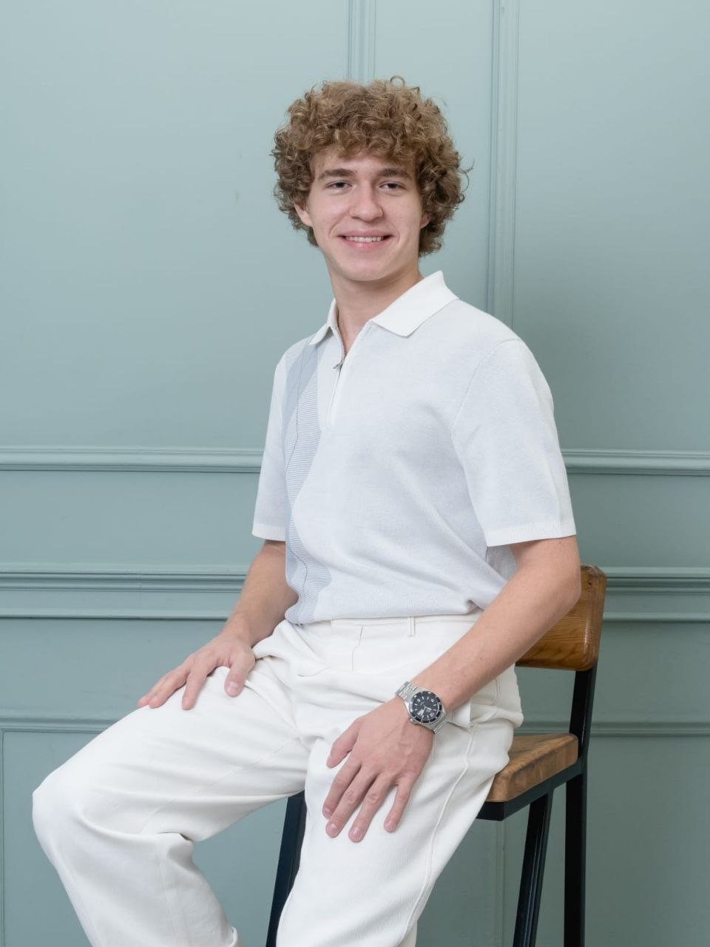
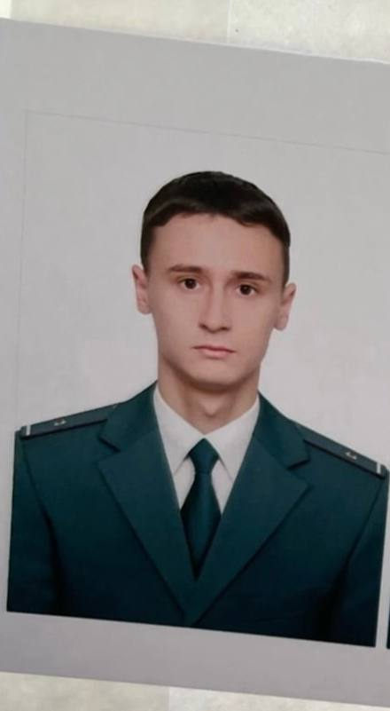
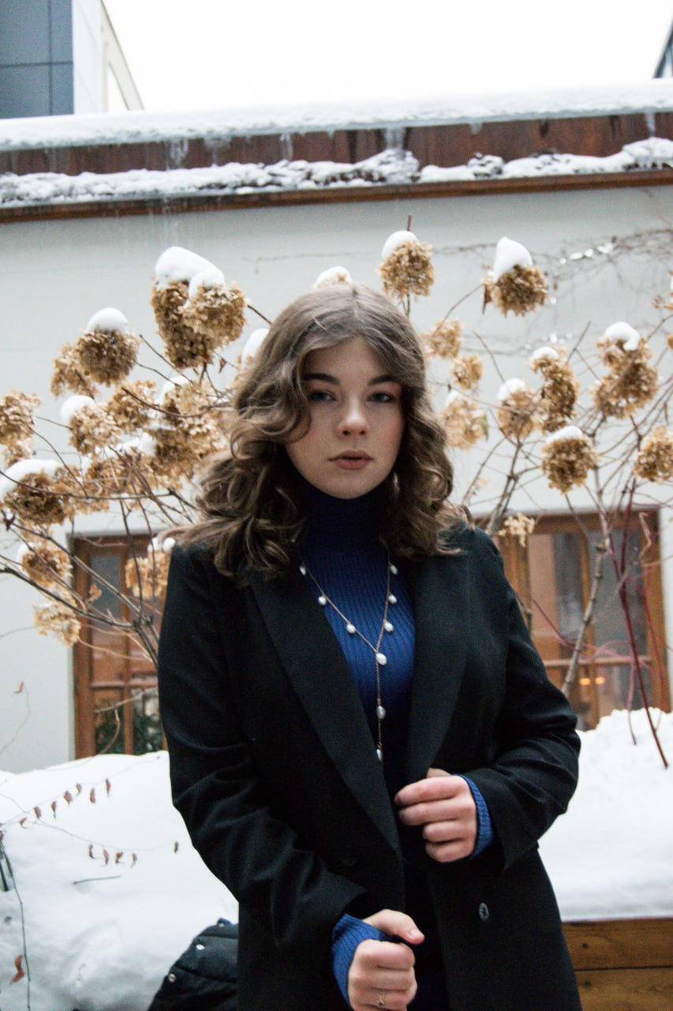
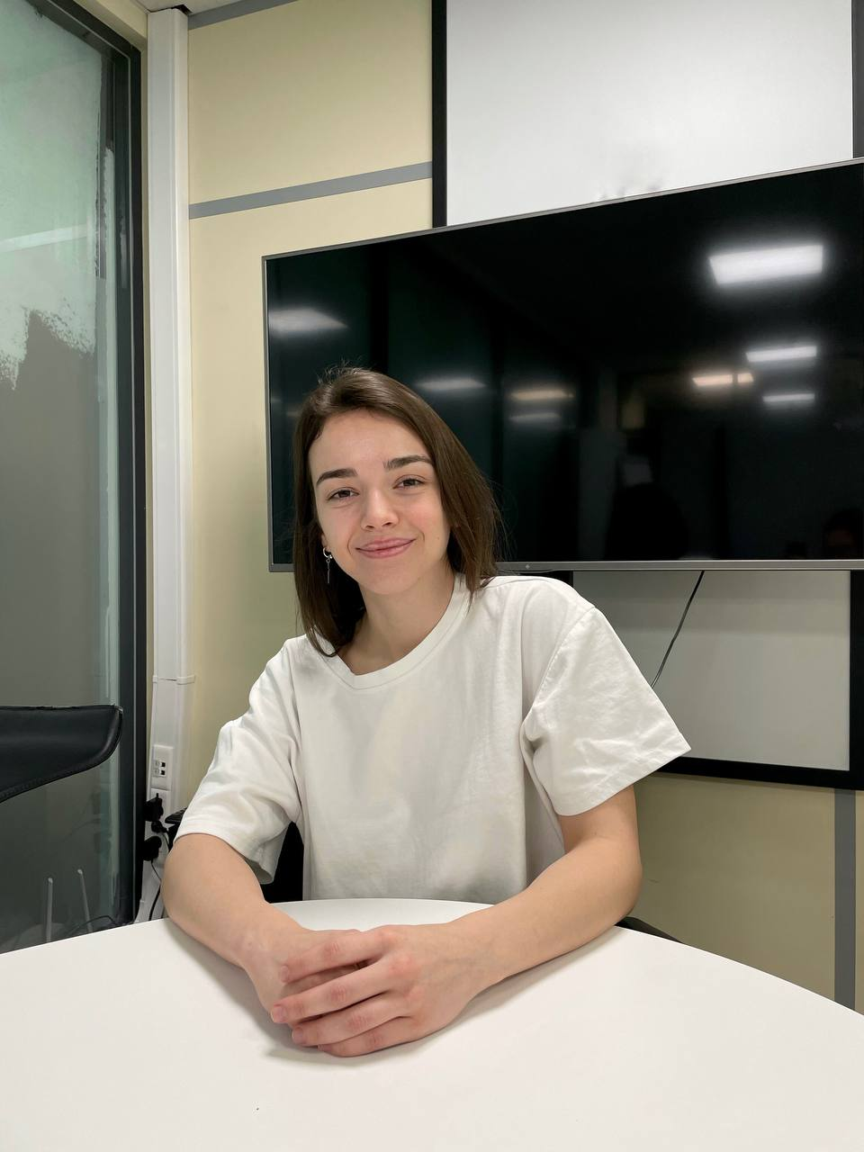
Executive Summary
Анализ
Описание инициативы
Макет продукта
Road map
Финансовые расчеты
Команда
Гранкова Мария
Дизайнер
Алексей Кулаков
Аналитик
Сафин Данил
Аналитик
Посохова Ксения
Финансист
Устинова Анастасия
Аналитик
5Greats

Slide 9
Приложение
Состоит из:
1) Анализа конкурентов
2) Финансовой модели
3) Описания системы заботы о клиентах
4) Описания сервиса для автоматизации документооборота
5) Сравнения тарифов и возможностей конкурентов
6) Интеллектуальной карты, отражающей наш путь в работе над проектом
7) Макетов анкет
8) Портрета ЦА
Размещено на гугл.диске по ссылке:
https://drive.google.com/drive/folders/1rEPJK61vPPTACx9wLaf6_OAzZLcvvLkE?usp=sharing
Команда
5Greats
& FUCC

